Slide 1

A VULNERABILITÀ
PARTE II

Slide 2
VULNERABILITÁ SITUAZIONALE (o vulnerabilità sociale)
Thomas Hobbes, ʺIl Leviatanoʺ (1651):
«In primo luogo pongo, come inclinazione generale di tutti gli uomini, un desiderio perpetuo e senza tregua di potere e potere, che cessa solo con la morte. La causa di questo non è sempre il fatto che un uomo spera in un diletto più intenso di quello che ha conseguito, o che non può essere contento di un potere moderato, ma è perché non può assicurarsi il potere e i mezzi per viver bene, che ha al presente senza acquisirne di maggiori[...] La competizione per le ricchezze, l’onore, il comando o per gli altri poteri inclina alla contesa, all’inimicizia e alla guerra, perché la via che porta un competitore al conseguimento del proprio desiderio è quella di uccidere, sottomettere, soppiantare o respingere l’altro…
Hobbes intuisce che la paura universale dell’uomo deriva dalla universale e legittima condizione di uguaglianza tra gli uomini, cioè dal fatto che in natura siamo tutti uguali.
Da questa eguaglianza di capacità scaturisce l'eguaglianza nella speranza di attuare i nostri fini. Quindi se due uomini desiderano la stessa cosa, di cui tuttavia non possono entrambi fruire, essi divengono nemici, e, nel perseguire il loro fine (che è principalmente la conservazione di sé, e a volte solo il piacere), si sforzano di distruggersi o sottomettersi a vicenda.

Slide 3
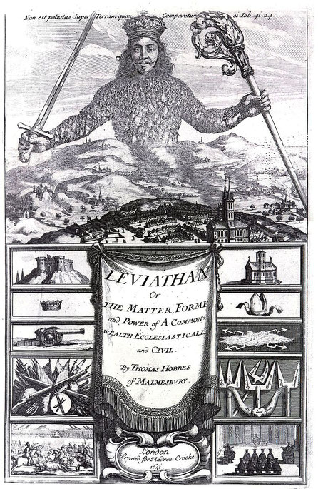
Nella sua visione di Stato di natura il filosofo Hobbes individua il fulcro della vulnerabilità sociale, che dipende dalla accessibilità alle risorse:
Risorse materiali (beni, risorse economiche, servizi)
Risorse umane o fisiche (sistema sanitario, sistemi educativi e sociali)
Risorse sociali (Welfare e interventi assistenziali)
Hobbes raffigura il Leviatano come un Gigante con in mano lo scettro (simbolo del potere religioso) e la spada (simbolo del potere temporale), poiché riteneva che il sovrano dovesse avere sia potere religioso che secolare.
Il corpo del Leviatano è dato dall’insieme di tutti i cittadini, perché tutti cedono la loro sovranità a Lui, in cambio della salvezza e della difesa della vita.

Slide 4

VULNERABILITÁ SOCIALE
ESITO DEL TRASFERIMENTO DEI RISCHI
all’INDIVIDUO
Dalla COLLETTIVITÁ

Slide 5
Vulnerabilità Sociale
Da lavori a tempo indeterminato
A situazioni di precarietà/ flessibilità
Mercato del Lavoro
Legata all’INDEBOLIMENTO DI 3 ISTITUZIONI
La Famiglia
Passaggio da rapporti di convivenza stabili
a rapporti precari
Il Welfare
Passaggio da sistema di protezione di stampo universalistico-centralizzato
A visione de-istituzionalizzata

Slide 6
M. Rinaldi (Dal Welfare State alla Welfare Society, 2006) parla di passaggio dal Welfare State alla Welfare Society:
Dal vecchio Welfare – basato su compensazioni passive – al nuovo Welfare, fondato su promozioni e politiche di inclusione (Es. dalla tutela della disoccupazione alla promozione dell’occupazione).
Alcuni autori (Costanzo Ranci, LE politiche di Welfare, 2014) sottolineano i seguenti fattori di rischio delle società contemporanee:
la probabilità elevata che si verifichino eventi dissolutivi (ad esempio la precarietà lavorativa o la dissoluzione di un rapporto di coppia);
la permanenza di uno stato di bisogno che porta alla cronicità ed attiva un loop tra azioni ed effetti (es. il progressivo invecchiamento della popolazione e l’aumento del bisogno cura da parte di sempre più anziani non auto-sufficienti);
i confini tra le categorie sociali a rischio e le altre sono sfumati (fattore di influenza reciproca)
Stato esistenziale di incertezza:
Di previsione
Di relazioni su cui si basa la nostra capacità di scelta e decisione (es. relazioni familiari)
Incertezza nella possibilità di proiettare se stessi nel tempo (la post-modernità è il tempo dell’eterno presente, dell’istantaneo – Zygmunt Bauman parla di società liquida).
Questo stato permanente diventa una fonte di sofferenza e inquietudine che per essere affrontato richiederebbe alle politiche sociali di adottare una prospettiva non soltanto risarcitoria, ma anche promozionale e di sostegno.

Slide 7
Qual è la Cura idonea a rispondere ai bisogni dettati dalla vulnerabilità sociale?
Hobbes individua come soluzione al problema dei bisogni illimitati e delle risorse limitate, la costituzione di un potere forte (Stato Assoluto), che egli chiama LEVIATANO, in ricordo della figura biblica (un mostro marino simbolo della potenza di Dio).
«È il potere, non la verità, che crea le leggi». (Hobbes)
«Noi non cerchiamo la società per amore della stessa, ma per la lode o i benefici che essa potrebbe portare».
«Io autorizzo e cedo il mio diritto di governare me stesso a quest'uomo o a questa assemblea di uomini, a questa condizione, che tu gli ceda il tuo diritto, e autorizzi tutte le sue azioni in maniera simile. Fatto ciò, la moltitudine così unita in una persona viene chiamata uno stato, in latino civitas. Questa è la generazione di quel grande Leviatano o piuttosto - per parlare con più riverenza - di quel Dio mortale, al quale noi dobbiamo, sotto il Dio immortale, la nostra pace e la nostra difesa».

Slide 8
Nel nostro ordinamento giuridico - che è uno Stato di diritto, cioè un ordinamento dove non vi è il potere di un uomo a prevalere sugli altri, ma la legge e la sua ragionevolezza a prevalere su tutti, cosìcché tutti siamo davvero uguali in quanto tutti sottomessi alla legge, regola comune di vita e di pacificazione sociale – la Cura per la vulnerabilità sociale richiede…
Una trasformazione di sé e della società
Un accoglimento di nuovi orizzonti mentali, individuali e collettivi
Nuove politiche sociali
Un rinnovamento delle strategie di approccio alla persona nell’intervento sociale
Acquisizione della consapevolezza che sono le RELAZIONI che sostengono la nostra vita e consentono la fioritura della buona vita
Superamento della convinzione che la vulnerabilità sia «la cronicizzazione, la quotidianizzazione, la familiarizzazione dell'incertezza». (Negri, 2006) o che essa sia raffigurata «come una sorta di terra di mezzo che si apre fra il tempo dell'invulnerabilità e quello della sconfitta, della povertà conclamata o del disagio cronicizzato» (P. Raciti).
La vulnerabilità è infatti la manifestazione della progettualità stessa della vita, il modo in cui facciamo esperienza.

Slide 9
Anche in tema di relazioni e fattori sociali la vulnerabilità è una
Necessità, perché lo sviluppo del legame sociale presuppone la comune vulnerabilità umana cui siamo tutti soggetti.
Senza vulnerabilità non ci sarebbe spinta associativa e quindi società (in questo Hobbes aveva intuito la motivazione che spinge l’uomo ad associarsi nella vita sociale).
La vulnerabilità ha quindi un carattere e un significato simbolico oltre a una funzione euristica cioè favorisce la scoperta, la conoscenza di nuovi programmi giuridici e sociali. La vulnerabilità può dare avvio ad una riorganizzazione normativa di modelli di riconoscimento sociale.
La vulnerabilità è la mediatrice delle esperienze umane (valore importante anche per favorire lo sviluppo di una società pluralista).

Slide 10
NB! Riconoscere questo valore alla vulnerabilità non significa consegnarsi ad una logica paternalistica, rinunciando all’ideale dell’autonomia.
Si tratta, semmai, di Riconsiderare la fragilità umana, superando l’idea che essa sia un tratto stigmatizzante della nostra vita, un’esperienza che precede il senso di fallimento.
Si tratta di riscoprire e distinguere le due manifestazioni di vulnerabilità sociale (Judith Butler, Precarious Life, 2004)
PRECARIOUSNESS
PRECARITY

Slide 11
PRECARIOUSNESS: condizione ontologica di precarietà e vulnerabilità dell’essere umano. Indica quindi il fatto che siamo tutti esposti al rischio dell’azione altrui e in quanto tutti bisognosi di sostegno materiale (e affettivo) . Siamo tutti interdipendenti e incapaci di evitare la morte, la malattia, il vulnus (ferita).
PRECARITY: indica più specificamente la vulnerabilità sociale, non generale di tutti gli uomini, ma quella di un gruppo sociale. La precarity è la condizione in cui vivono alcune categorie di persone, in quanto sottomessi dal potere altrui, da relazioni di potere che li espongono alla violenza, alla emarginazione, all’ingiuria, in modo maggiore rispetto al resto dell’umanità.

Slide 12
Le strutture di potere creano delle stratificazioni sociali, dei contesti sociali con effetti de-umanizzanti su una parte della popolazione:
Dinamiche sessiste
Dinamiche razziste
Dinamiche segregazioniste
Dinamiche omofobe
Dinamiche di emarginazione della povertà
Dinamiche escludenti la malattia e il malato
Secondo Judith Butler ciò accade perché, dietro tali dinamiche disfunzionali, si nasconde l’aspirazione dell’uomo di sconfiggere la vulnerabilità a spese dell’altro, fondando cioè la propria sicurezza sul dominio nei confronti dell’altro (anche in questo caso sembra riecheggiare il pensiero hobbesiano del desiderio di potere dell’uomo).
AREE DI INTERVENTO SOCIALE- Precarity

Slide 13
La risposta di Cura alla condizione sociale di precarity può allora articolarsi in 4 fasi (L. Battaglia):
Caring About
Taking care of
Care-giving
Care-receiving

Slide 14
Caring about: lett. “interessarsi a“, implica il riconoscimento della necessità della cura in base alla percezione del bisogno e alla valutazione della possibilità della sua soddisfazione;
Take care of: Lett. “il prendersi cura di” implica l’assunzione di qualche responsabilità rispetto al bisogno identificato e l’impegno di rispondervi;
Care – giving: lett. “prestare la cura“ che consiste nel soddisfacimento diretto dei bisogni di cura e quindi richiede una presa di contatto tra i diversi soggetti;
Care – receiving: lett. “ricevere cura“ che rappresenta la fase finale del processo in cui il destinatario della cura risponderà alla cura che riceve e si potrà verificare l’effettiva soddisfazione dei bisogni.

Slide 15
Come vediamo la vulnerabilità allora corrisponde a:
Un PROCESSO DINAMICO
Una PRATICA
Fonte di crisi dell’ideale liberale dell’individuo completamente autonomo e self-supporting (auto-referenziale, auto-supportante).
Restuisce soggettività a coloro che si presentano come «more than ordinarily vulnerability», cioè i diversi, coloro che raggiungono differenti gradi autonomia.
Presidio a tutela della identità personale. Ciascuno ha diritto di vivere e ricevere la cura nel rispetto della propria differente vulnerabilità e unicità.

Slide 16
Ma come tutelare la vulnerabilità attraverso il PATTO DI CURA?
«L’integrità delle persone potrà essere protetta solamente attraverso un accesso libero ai contesti di comunicazione e di riconoscimento reciproco in cui le persone acquisiscono e consolidano la loro identità, articolano la comprensione di se stessi e sviluppano i propri progetti di vita» (S. Rossi, Forme della vulnerabilità e attuazione del programma costituzionale, 2017).
Servizio sociale = l’area di intervento sociale è uno dei principali luoghi di comunicazione e riconoscimento reciproco. Dunque anche l’A.S. è interpellato – attraverso il mandato sociale – dal dovere di tutela della vulnerabilità
Per essere mediatori di progetti di vita autentica
Attraverso la tutela dell’identità

Slide 17
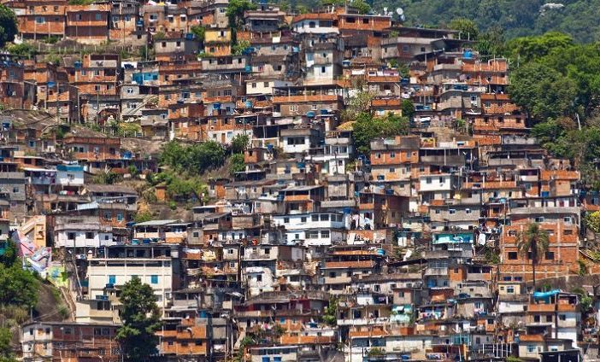
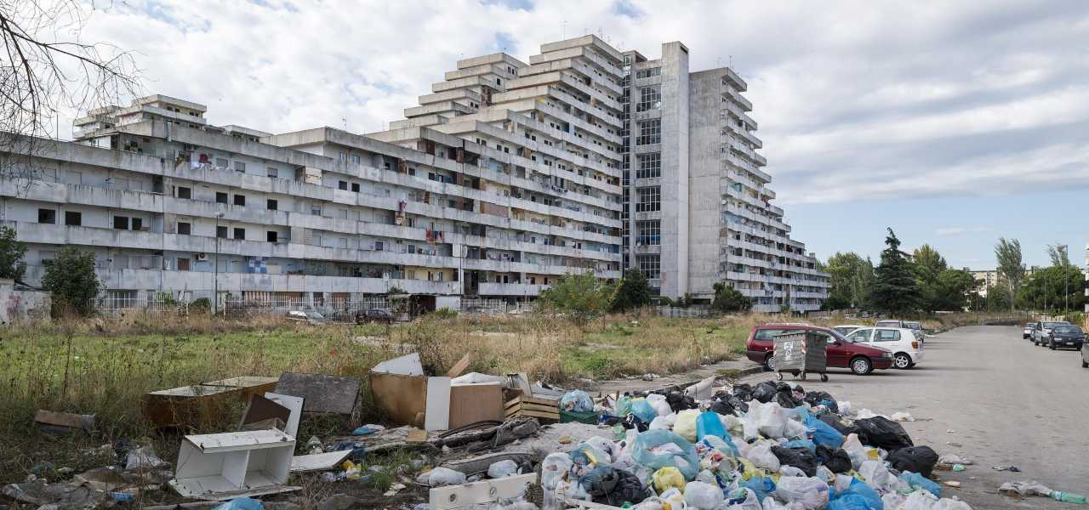
Occorre partire da un’attenta OSSERVAZIONE del contesto in cui vive la persona …
TERRITORI AD ELEVATA VULNERABILITÁ = rappresentano contesti che registrano una maggiore di rischio per il disagio materiale (povertà, emarginazione, fabbisogno economico), per il disagio relazionale (in tali contesti è più alta la percentuale di famiglie che necessitano di una «cura affiancante»), per il disagio individuale (solitudine anziani, dispersione scolastica, disoccupazione, inidoneità del contesto abitativo… es. abitazioni sovraffollate o insalubri).

Slide 18
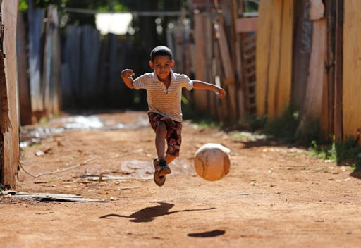
Parliamo in questi casi di Popolazione vulnerabile (Blumenthal, 1995):
Gruppo di soggetti con caratteristiche economiche, geografiche, demografiche che impediscono o ostacolano il normale accesso ai servizi socio - sanitari (Blumenthal, 1995).
Tali individui sono soggetti ad una maggiore probabilità di indebolimento della salute fisica, psicologica e/o sociale.

Slide 19
Segue poi il momento della VALUTAZIONE, propedeutico alla presa in carico e all’erogazione del servizio.
Occorre un rovesciamento dello sguardo che sposta il giudizio dai beneficiari degli interventi, agli interventi stessi.
Dobbiamo chiederci, in altri termini, qual è l’intervento più idoneo a promuovere la persona, ad integrarsi alla sua diversità, a consentire il pieno dispiegarsi della sua soggettività.
Interviene dunque uno spostamento di prospettiva, dalla logica del trattamento delle persone in ragione delle loro inabilità, handicap e carenze, alla logica del riconoscimento e della promozione delle loro capacità.
Cd. empowerment = inteso come aumento delle possibilità e delle capacità di scelta e di azione delle persone.
La prospettiva della offre pertanto un’occasione di critica sociale, capace di giustificare la legittimità delle trasformazioni ordinamentali per ridurre le asimmetrie attraverso la sperimentazione di aggiustamenti progressivi.

Slide 20
Quali sono i fattori determinanti Vulnerabilità?
Fattori Non modificabili (vulnerabilità personale)
Età
Genere
Etnia
Fattori modificabili (vulnerabilità sociale)
• Rapporti sociali
• Educazione
• Reddito
• Cambiamento di vita

Slide 21
Cos’è la Soglia di vulnerabilità?
È l’interazione tra caratteristiche personali innate o acquisite, e l’ambiente.
Se il livello di vulnerabilità è al di sotto della soglia individuale la persona è in grado di adattarsi e rimane sano.
Nel caso contrario, la salute dell’ individuo comincia a deteriorarsi.
Esclusione sociale
• richiama il concetto di disuguaglianza e può intendersi come una forma di deprivazione materiale e di fragilità che non riguarda esclusivamente la povertà economica e il disagio estremo, ma anche carenze rispetto ai legami sociali, ai sistemi abitativi, alla formazione o all’integrazione lavorativa e sociale.
• è un fenomeno prodotto dall’interazione di una pluralità di fattori di rischio che, limitando le capacità delle persone, ne mettono a repentaglio l'integrità e impediscono loro di raggiungere un livello adeguato di qualità della vita.
• è un fenomeno multidimensionale che appare un esito di processi diffusi e differenziati.
• è un processo sociale; non è un fatto di responsabilità personali.

Slide 22
AREE INTERVENTO E POLITICHE SOCIALI
Come Progettare il bene comune per ridurre la vulnerabilità e l’emarginazione?
Politiche di genere (Empowerment femminile)
Politiche di coesione sociale centrate sul territorio
Politiche di governo urbano e interventi di riqualificazione
Rafforzamento del rapporto tra livelli istituzionali (enti centrali e enti locali) e tra area sociale e area di intervento sanitaria
I Piani regolatori sociali = nati dall’esigenza di coniugare i programmi di riforma dei servizi sociali con una visione “a tutto campo” dello sviluppo urbano. La peculiarità di questo strumento sta nel tentativo di orientare verso obiettivi di coesione sociale le politiche urbane dedicate al governo del territorio, ai trasporti, alla casa, all’educazione e alla formazione, all’ambiente, alla sicurezza oltre che, naturalmente, alla promozione della salute.
L’Anagrafe della Fragilità costituisce una fonte informativa che permette uno sguardo sul fenomeno della fragilità utile soprattutto ai fini programmatori. Nate per fronteggiare il problema dell’assistenza degli anziani soli di fronte all’emergenza caldo, si sono poi estese per raccogliere le informazioni provenienti sia dalle realtà territoriali (es. Amministrazioni Comunali, servizi territoriali socio assistenziali e socio sanitari) sia dalle banche dati interne all'ATS- Agenzia tutela della salute (es. invalidità civile, ricoveri ospedalieri, prestazioni sanitarie, anziani).

Slide 23
La comunità per la comunità : politiche di rafforzamento della convivenza urbana. Lo scopo è quello di promuovere e sostenere un ruolo attivo dei cittadini nella lotta all’esclusione sociale e le modalità più efficaci per arginare i fenomeni di intolleranza e di chiusura nei confronti del “diverso”.

